Slide 1
Массивы
Разработка кода информационных систем. Лекция №4

Slide 2
Массивы

Slide 3
foreach

Slide 4
Какой вид циклов использовать?
Нужно сделать что-то с каждым элементом массива — используйте foreach.
Заранее известно, сколько раз нужно повторить действие — используйте for.
Есть переменная, изменяемая каждую итерацию, и у нее есть понятный смысл — используйте for.
Иначе — используйте while.

Slide 5
Другие формы записи

Slide 6
Типы ссылки и типы значения

Slide 7
public class Program
{
public static void Main()
{
int a;
int b;
a = 4;
b = a;
}
}
Main
a: 0
b: 0
4
4

Slide 8
public class Program
{
static int a = 4;
public static void Main()
{
int b = 4;
a = 5;
}
}
Main
b: 0
4
Program
a: 4
5

Slide 9
public class Program
{
public static void Main()
{
int[] a;
int n = int.Parse(
Console.ReadLine());
a = new int[n];
a[0] = 1;
}
}
Main
n: 0
a:
3
int[]
0: 0
1: 0
2: 0
1

Slide 10
class Program
{
static void Main()
{
string s;
s = Console.ReadLine();
Console.WriteLine(s);
}
}
Main
s:
string
abcd

Slide 11
Отличия ссылочных типов и типов-значений
Типы-значения
Объекты хранятся там, где объявлены
Не могут быть null
Заранее известно, сколько памяти требует переменная
Ссылочные типы
Объекты хранятся в куче, в месте объявления стоит ссылка
Могут быть null
Заранее не известно, сколько памяти требует переменная

Slide 12
Сборщик мусора
Если на объект в куче больше нет ссылок, сборщик мусора (garbage collector) отчистит его
Сборщик мусора отрабатывает в случайный момент времени, поэтому на C# нельзя писать real-time приложения
Сборщик мусора позволяет избежать утечки памяти (memory leak)

Slide 13
public class Program
{
static void Update(int n)
{
n++;
}
static void Main()
{
int n;
n = 1;
Update(n);
Console.WriteLine(n);
}
}
Main
n: 0
Update
n: 1
1
2

Slide 14
class Program
{
static int n;
static void Update()
{
n++;
}
static void Main()
{
n = 1;
Update();
Console.WriteLine(n);
}
}
Main
Update
Program
n: 0
1
2

Slide 15
public class Program
{
static void Update(int[] a)
{
a[0]++;
}
static void Main()
{
int[] a = new int[3];
Update(a);
Console.WriteLine(a[0]);
}
}
Main
a:
Update
a:
int[]
0: 0
1: 0
2: 0
1

Slide 16
public class Program
{
static void Update(int[] a)
{
a = new int[3];
a[0]++;
}
static void Main()
{
int[] a = new int[3];
Update(a);
Console.WriteLine(a[0]);
}
}
Main
a:
Update
a:
int[]
0: 0
1: 0
2: 0
int[]
0: 0
1: 0
2: 0
1

Slide 17
Многомерные массивы

Slide 18
Массивы массивов

Slide 19
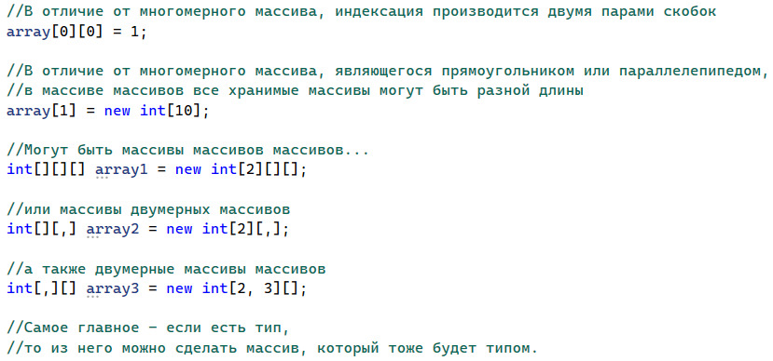
Массивы массивов

Slide 20
class Program
{
static void Main()
{
int[][] a = new int[3][];
a[0] = new int[2];
a[1] = new int[3];
}
}
Main
a:
int[]
0: 0
1: 0
int[][]
0:
1:
2:
int[]
0: 0
1: 0
2: 0
Notes:
20

Slide 21
class Program
{
static void Main()
{
string[][] a;
a = new string[3][];
a[0] = new string[2];
a[0][1] = "abcd";
}
}
Main
a:
string[]
0:
1:
string[][]
0:
1:
2:
string
abcd
Notes:
21

Slide 22
Когда использовать многомерный массив и массив массивов?
Многомерный массив нужно использовать, когда данные имеют “прямоугольную форму”: изображения, матрицы, таблицы и т.д.
Массивы массивов нужно использовать, когда элементы могут иметь разную длину, например список групп

